Slide 1







TOÁN 3
Trang 36

Slide 2

02
KHÁM PHÁ

Slide 3

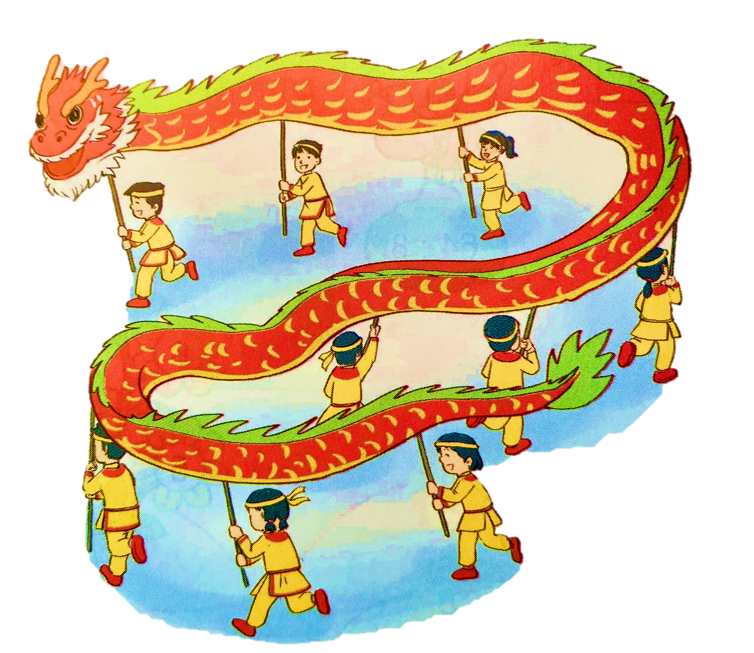
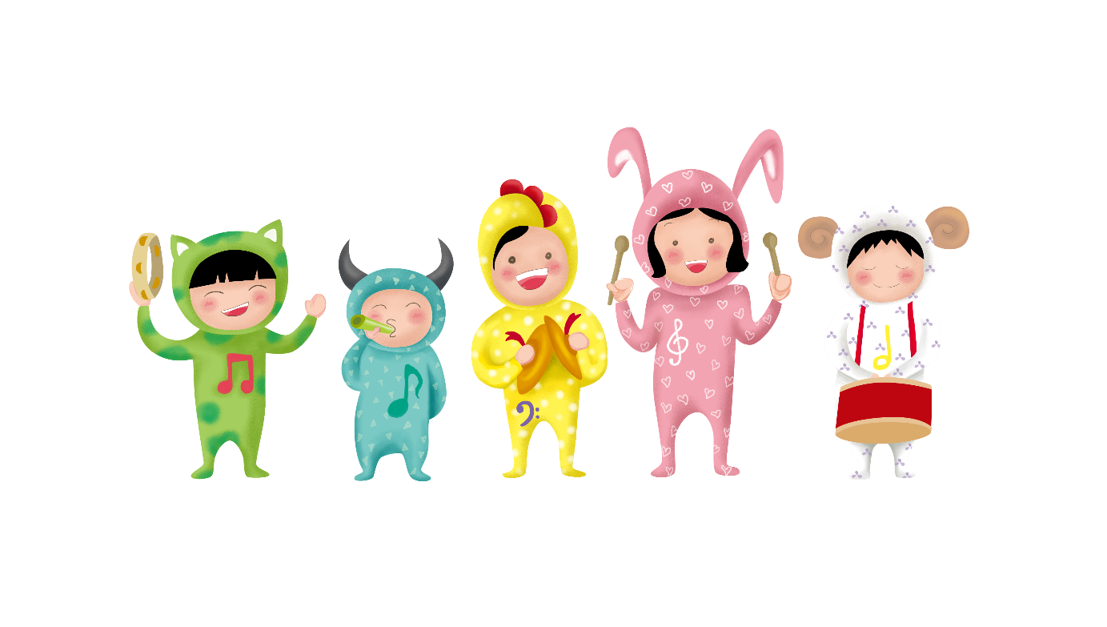
Mỗi đội múa rồng có 9 người. Hỏi 2 đội múa rồng có bao nhiêu người?
9 + 9 = 18
9
x
2
=
18
Bài toán cho biết điều gì?
Hai đội có 18 người vậy mỗi đội có bao nhiêu người?
18 : 2 = 9
Bài toán hỏi gì?

Slide 4
BẢNG NHÂN 9
9 x 1 = 9
9 x 2 = 18
9 x 3 =
9 x 4 =
9 x 5 =
9 x 6 =
9 x 7 =
9 x 8 =
9 x 9 =
9 x 10 = 90
BẢNG CHIA 9
9 : 9 = 1
18 : 9 = 2
27 : 9 =
36 : 9 =
45 : 9 =
54 : 9 =
63 : 9 =
72 : 9 =
81 : 9 =
90 : 9 = 10
+ 9
?
?
27
3
Hoàn thành bảng nhân 9, bảng chia 9
?
?
36
4
?
?
45
5
?
54
?
6
63
?
?
7
72
?
?
8
81
?
?
9

Slide 5
03
HOẠT ĐỘNG

Slide 6
1
Tính nhẩm
a)
9 x 1
= 9
b)
9 x 2
= 18
9 x 4
= 36
9 x 5
= 45
9 x 7
= 63
9 x 8
= 72
c)
9 x 3
= 27
d)
9 x 10
= 90
9 x 6
= 54
9 x 0
= 0
9 x 9
= 81
0 x 9
= 0

Slide 7


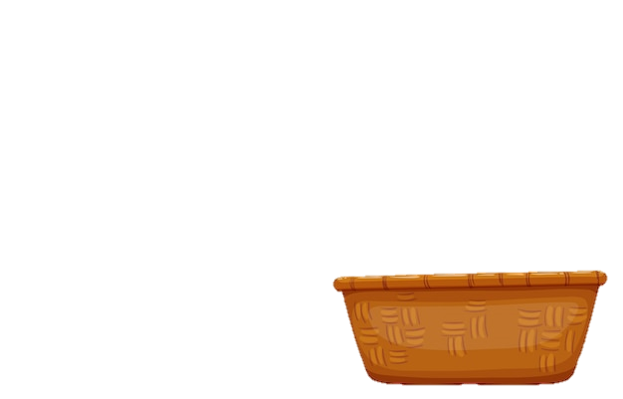
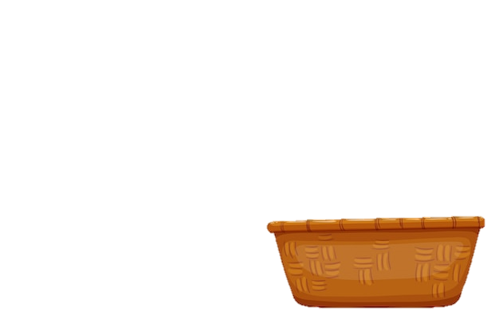

2
Hai phép tính nào dưới đây có cùng kết quả?
9 x 2
45 : 9
9 x 1
54 : 9
20 : 4
2 x 3
3 x 6
18 : 2

Slide 8
04
Dặn dò

